Slide 1
Profesores:
ARIAS ORIHUELA JOHN EDWARD
CANAVAL SANCHEZ LUIS MARTIN
CARDENAS MARIÑO FLOR CAGNIY
DIAZ SUAREZ JORGE EDUARDO
MENDIOLAZA CORNEJO EDSON DUILIO
MENDOZA PUERTA HENRY ANTONIO
PEREZ ROJAS JOHANN CRISTIAN BERNY
RAYMUNDO CHACALTANA LUIS ALBERTO
ROJAS SIHUAY DIEGO
ROSALES HUAMANCHUMO JAVIER ULISES
SALAS ARBAIZA CESAR ENRIQUE
ZUBIETA CARDENAS ROBERT ERNESTO
Unidad 1:
Introducción a los Algoritmos
Material elaborado por: Edson Mendiolaza Cornejo

Slide 2
Representación del sistema binario

Slide 3
Logro
Al finalizar la sesión el estudiante escribe programas utilizando el sistema binario

Slide 4
Contenido
Qué es el sistema binario
Convertir un numero a base 2
Uso del sistema binario en programación
Código ASCII

Slide 5
El sistema binario
El sistema binario es un sistema numérico que utiliza solo dos dígitos: 0 y 1. A diferencia del sistema decimal que usamos comúnmente en la vida cotidiana, que tiene diez dígitos (0 al 9), el sistema binario simplifica las cosas al tener solo dos opciones.
El sistema binario es fundamental en la informática y la electrónica, ya que los sistemas digitales, como las computadoras, utilizan estos dos estados (0 y 1) para representar y procesar información.
En el sistema binario, cada posición de un número representa una potencia de 2. Comenzando desde la derecha, cada posición aumenta en potencias de 2

Slide 6
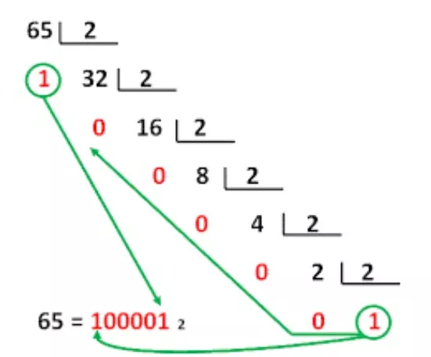
Convertir un numero a base 2
Divisiones enteras y sucesivas entre 2

Slide 7
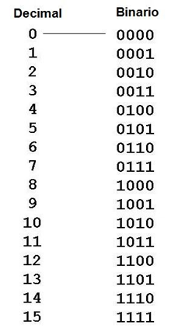
Convertir un numero a base 2

Slide 8
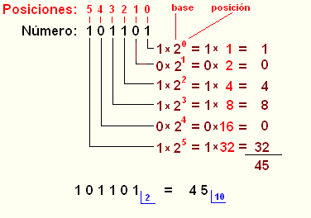
Convertir un numero a base 2

Slide 9
Sistema binario en programación
Cada pieza de datos, como números, texto, imágenes o sonidos, se representa internamente como una secuencia de 0 y 1
La manipulación de bits (los dígitos binarios) es fundamental para tareas como el desplazamiento, la operación lógica y la manipulación de datos a nivel binario.
Las direcciones de memoria, que indican la ubicación de datos en la memoria de una computadora, se suelen expresar en formato binario. Esto es crucial para la gestión eficiente de la memoria.
Muchos algoritmos de compresión y encriptación se basan en operaciones binarias. La manipulación eficiente de bits es esencial para realizar estas tareas de manera rápida y segura.

Slide 10
ASCII
Toda la información que se almacena en un ordenador puede encontrarse en formato ASCII o binario
Ambos sistemas utilizan el byte como unidad mínima de información capaz de almacenar 256 valores diferentes (normalmente números entre 0 y 255).
La forma natural, desde el punto de vista de la máquina, es almacenar la información en formato binario; y la forma natural para el usuario es hacerlo en formato ASCII.

Slide 11
ASCII
El código ASCII es una serie de números binarios que se utilizan para representar los caracteres de un alfabeto. Comprende 128 combinaciones únicas, que pueden expresarse como bytes de 7 u 8 bits. A cada combinación se le asigna un valor numérico que corresponde a un carácter específico
El código ASCII (siglas en ingles para American Standard Code for Information Interchange, es decir Código Americano
Fue creado en 1963 por el Comité Estadounidense de Estándares o "ASA", este organismo cambio su nombre en 1969 por "Instituto Estadounidense de Estándares Nacionales" o "ANSI" como se lo conoce desde entonces.

Slide 12
ASCII
El formato ASCII (American Standard Code for Information Interchange) se basa en un sistema de codificación que asigna a cada carácter alfanumérico (A-Z, a-z, 0-9) o de control (retorno de carro, paso de línea, etc.) Un valor entre 0 y 255.
https://en.cppreference.com/w/cpp/language/ascii

